Slide 1
서울시 전기차 충전 수요와 교통량을 고려한 급속 충전기 입지 분석
3조 이동준 이동규

Slide 2
목 차
분석 배경
데이터수집/전처리
분석
결론
수집 데이터
전처리 과정
충전소 사용현황 분석
충전소 입지 분석
결론

Slide 3
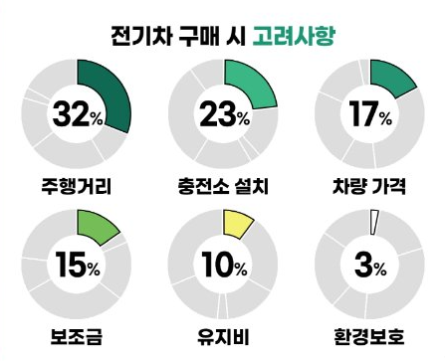
배경 :
친환경 자동차는 화석연료 자동차의 한계를 극복하고 대기오염과 기후변화를 대처하는 확실한 수단
우리나라 순수전기자동차 보급률은 작년 말 기준 1.53%
충전 인프라 부족
1일 평 주행거리가 매년 줄어 들고 있음(35km정도)
도시 내의 전기차 충전소의 효율적인 입지 선정 필요

Slide 4
수집 데이터 :
No. | 데이터명 | 주요항목 | 파일명 | 형태 | 사이즈 | 출처
1 | 충전소정보 | 위치, 대수
2 | 충전소이용률 | 이용시간, KWh
3 | 자동차보유현황 | 자동차등록수
4 | 전기차보유현황 | 전기차등록수
5 | 등록인구 | 인구수
6 | 유동인구 | 인구수
7 | 차량통행량 | 통행차량수
8 | POI(관심지점) | 관심지점좌표

Slide 5
데이터 전처리:

Slide 6
충전소 사용현황 분석

Slide 7
입지잠재력 점수가 높은 격자로 선정!
기존 충전소
1.5
입지 후보 격자
1.5
관심 지점
4.0
1.5
4.0
1.5
A
3.0
5.5
2.0
2.5
3.0
5.5
2.0
2.5
3.5
4.5
3.5
4.5
B
4.0
4.0
매력 점수 : 인구 점수, 교통량 점수, 관심지점 점수
의 가중평균
새로운 최단거리의 합(Da) : 격자 A의 중심에 충전소가 위치한다고 가정한 후
각 격자의 중심에서 가장 가까운 충전소까지의 최단거리의 합
거리 점수(Sa) : (D – Da) * K
(A, B)의 입지잠재력 점수 = (4.0 + Sa) + (3.5 + Sb)
최단거리의 합(D) : 각 격자의 중심에서 가장 가까운
충전소까지의 최단거리의 합

Slide 8

분석할 격자
기존 충전소
관심 지점
격자 중심
입지잠재력 점수가 높은 격자로 선정!

Slide 9
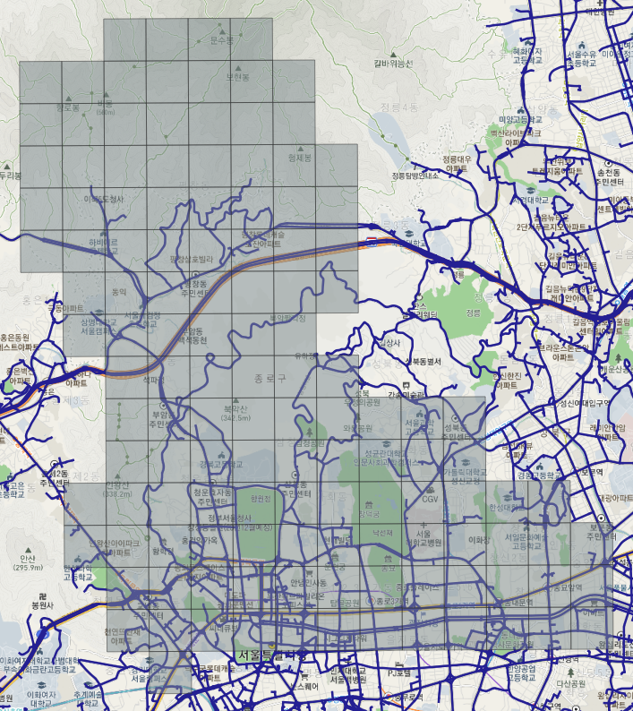
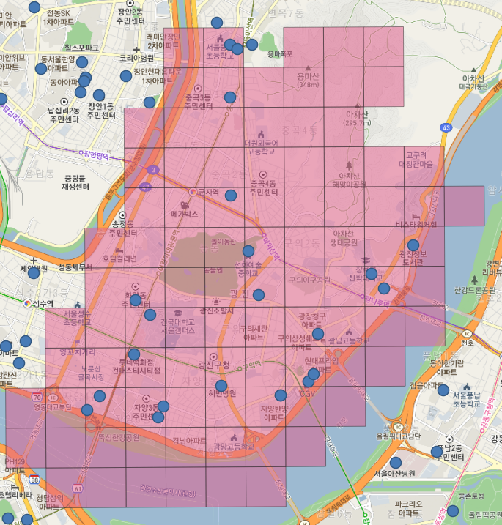
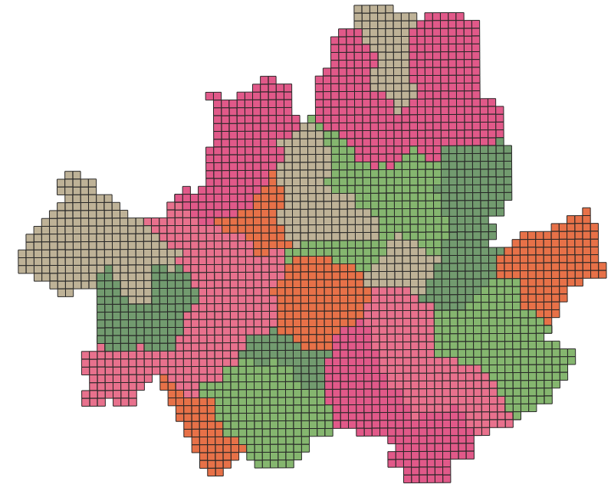
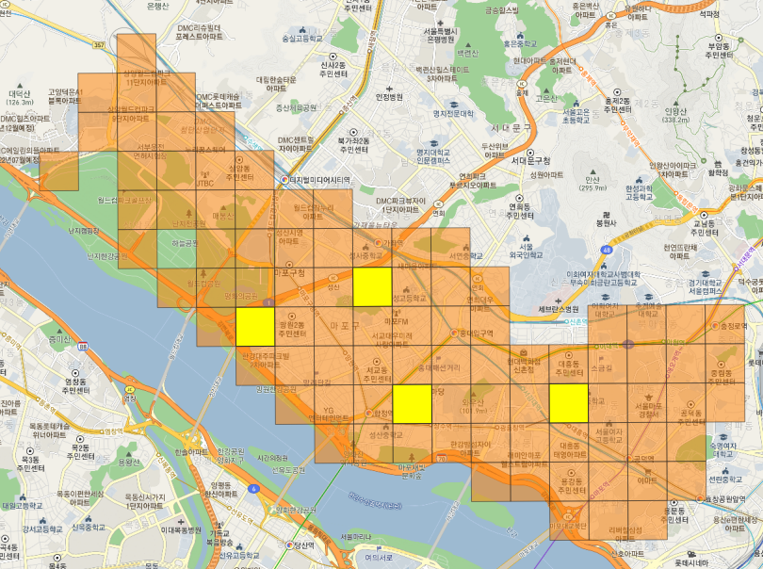
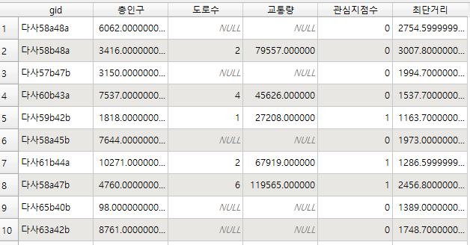
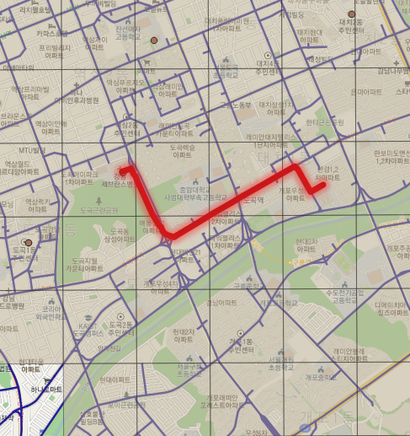
충전소 입지 분석
분석 개요
격자 분할
교통량 계산
관심지점 수 계산
자치구별로 500Mx500M 격자로 분할
격자별로 일 평균 통행량을 계산
격자별로 관심지점수 계산
입지 후보지 선정
데이터 결합
충전소까지의 최단거리 계산
거리점수, 매력점수 계산
최적 후보지 제시
인구수, 교통량, 관심지점수, 최단거리데이터를 결합
각 격자의 중심에서 최단거리에 있는 충전소까지의 거리 계산

Slide 10
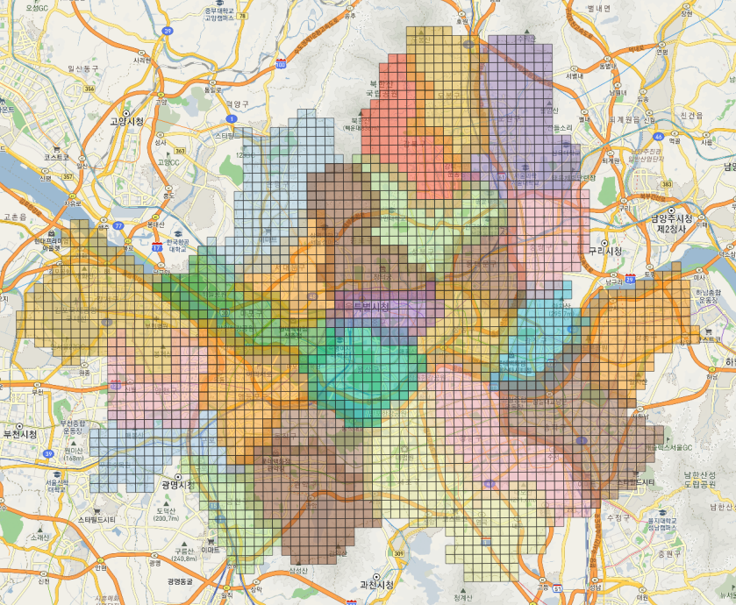
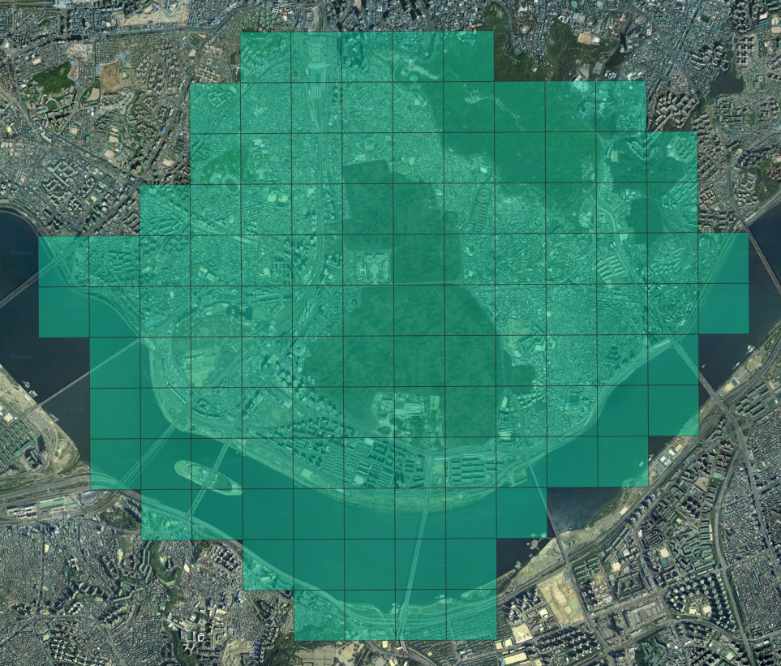
충전소 입지 분석
격자 분할
500M 단위로 구분된 총인구 데이터 수집
서울시 25개 자치구로 분할
충전소 입지가 불가한 격자 삭제
- 산, 강, 다리, 활주로 등

Slide 11
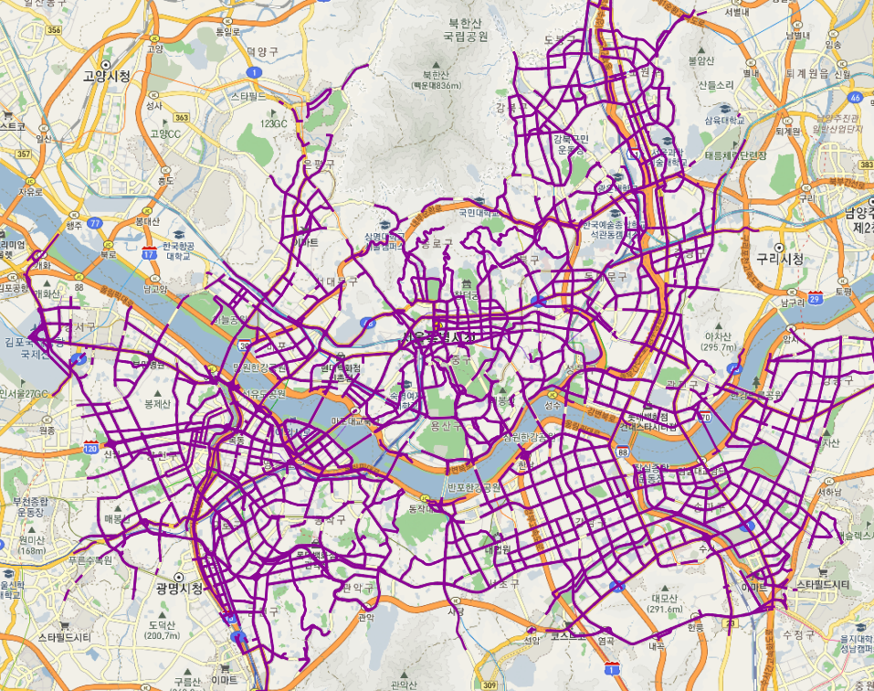
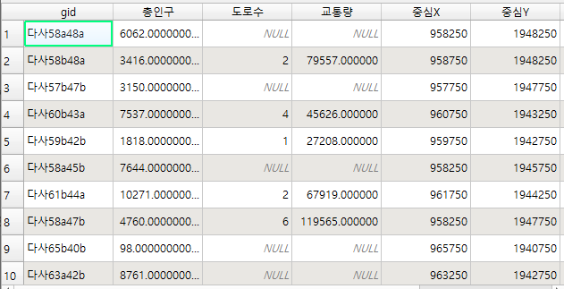
충전소 입지 분석
교통량 계산
전국 교통량 데이터 수집
격자 별로 일 평균 교통량을 합산
격자의 입지 매력점수 산정시 기초 데이터로 활용

Slide 12
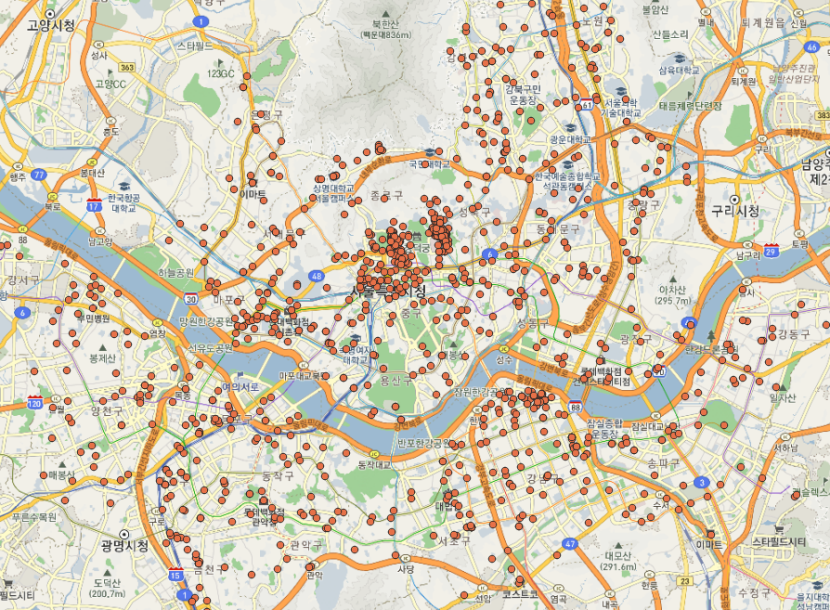
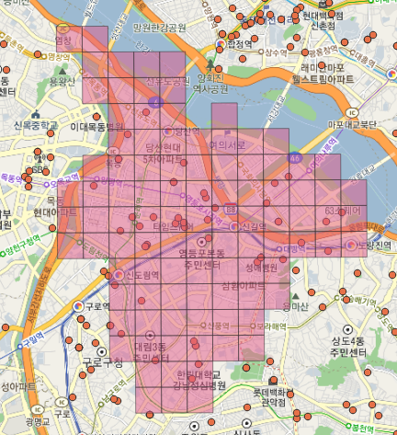
충전소 입지 분석
관심지점수 계산
관심지점 : 대형마트, 백화점, 쇼핑몰, 전통시장, 종합병원, 도서관, 박물관, 미술관, 공연장 등
하나의 격자내에 포함되는 관심지점의 합을 계산
격자의 입지 매력점수 산정시 기초 데이터로 활용

Slide 13
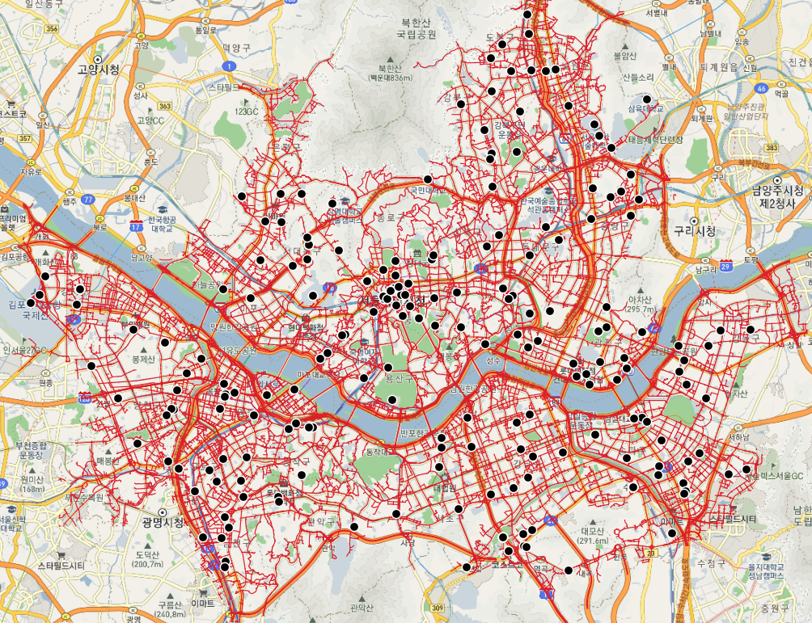
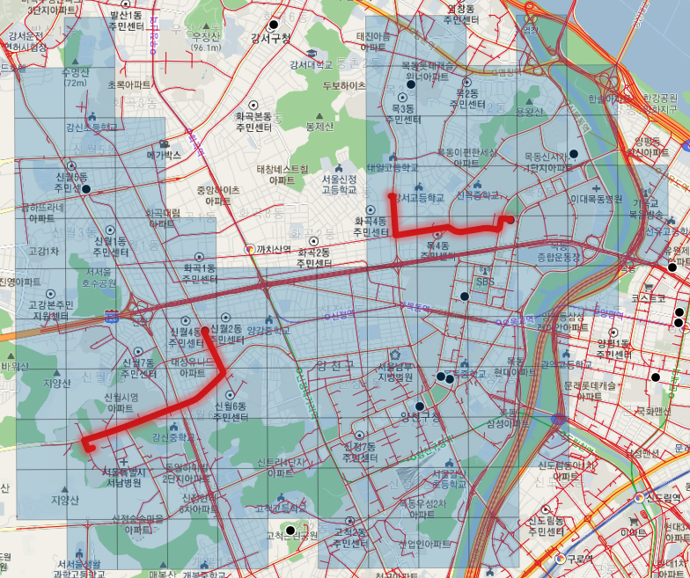
충전소 입지 분석
격자의 중심에서 가장 가까운 충전소 까지의 거리 계산
각 격자의 중심에서 가까운 충전소까지의 최단거리 산출
유클리디언 거리가 아닌 실거리(도로데이터 이용)
격자의 입지 잠재력점수 산정시 기초 데이터로 활용

Slide 14
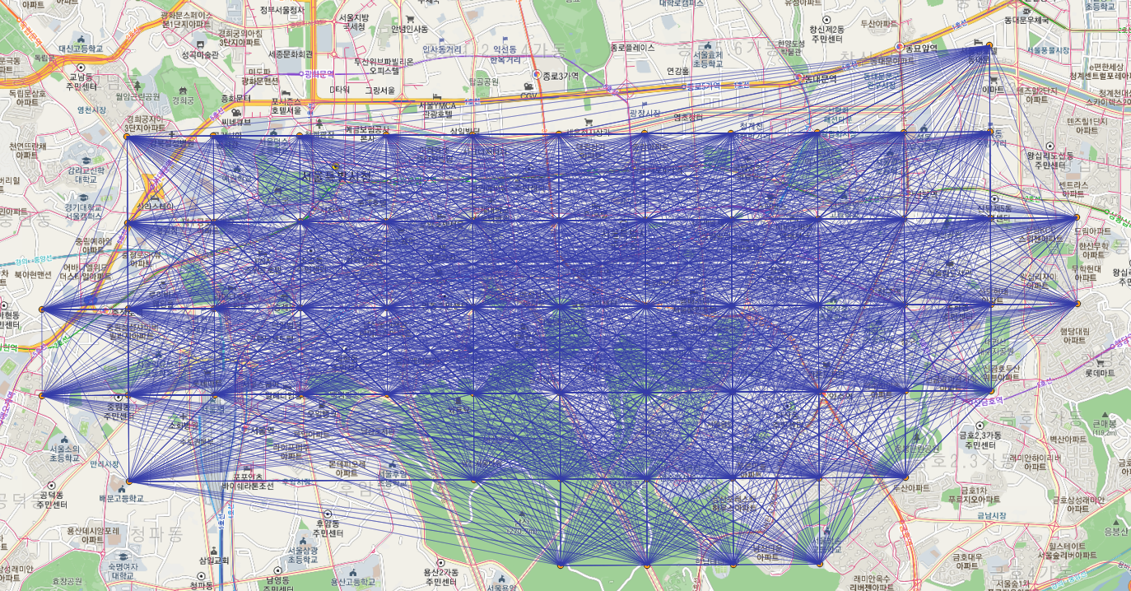
충전소 입지 분석
OD Matrix 생성
각 격자의 중심에서 다른 격자의 중심까지의 거리 산출(도로데이터 이용)
모든 격자는 충전소의 입지 후보지이므로 격자 중심을 가상의 충전소의 위치로 간주함
격자의 수가 n개일 때 nxn짜리 OD Matrix 생성
거리점수 계산시 기초데이터로 활용

Slide 15
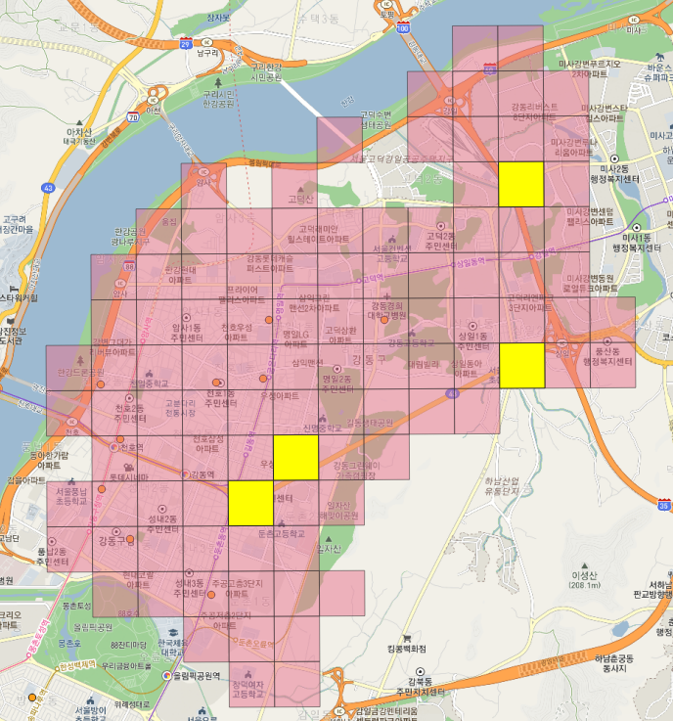
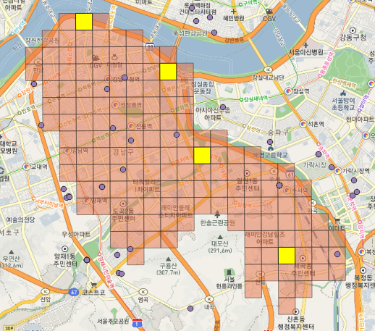
충전소 입지 분석
강남구
강동구

Slide 16
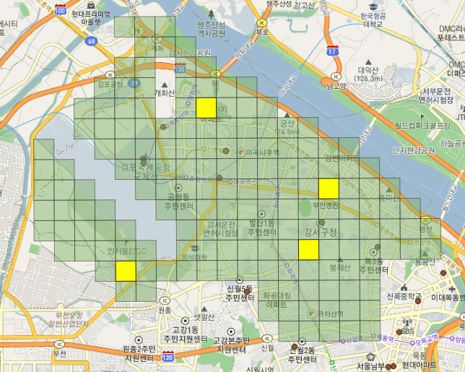
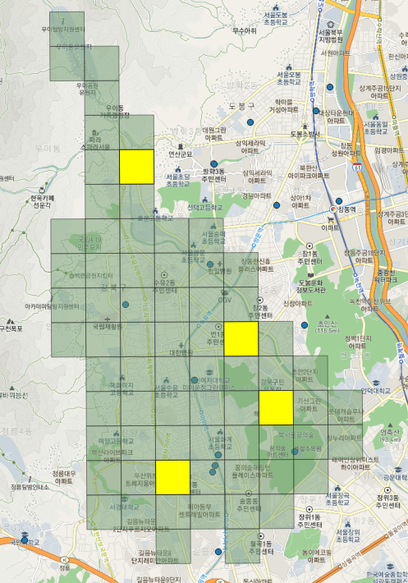
충전소 입지 분석
강북구
강서구

Slide 17
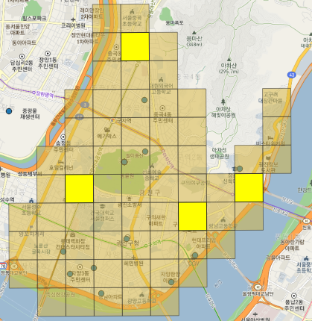
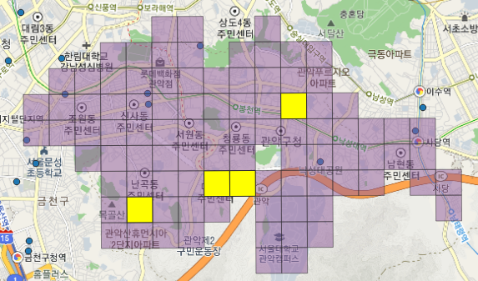
충전소 입지 분석
관악구
광진구

Slide 18
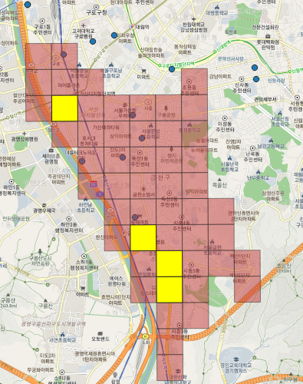
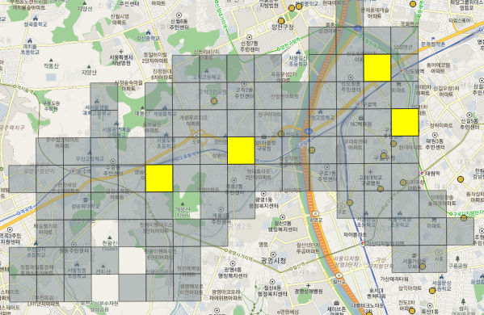
충전소 입지 분석
구로구
금천구

Slide 19
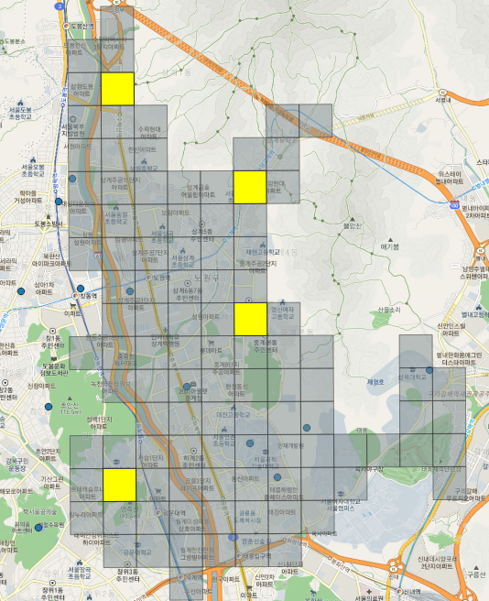
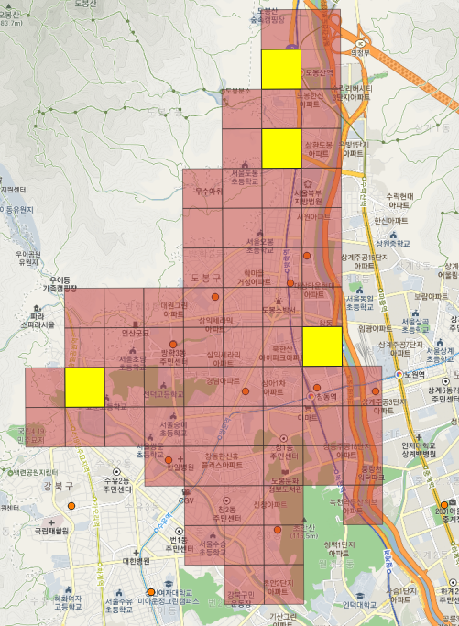
충전소 입지 분석
노원구
도봉구

Slide 20
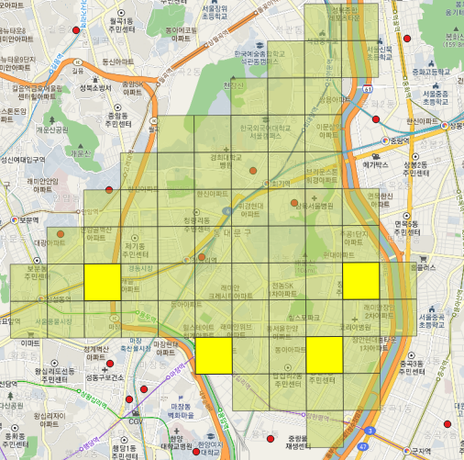
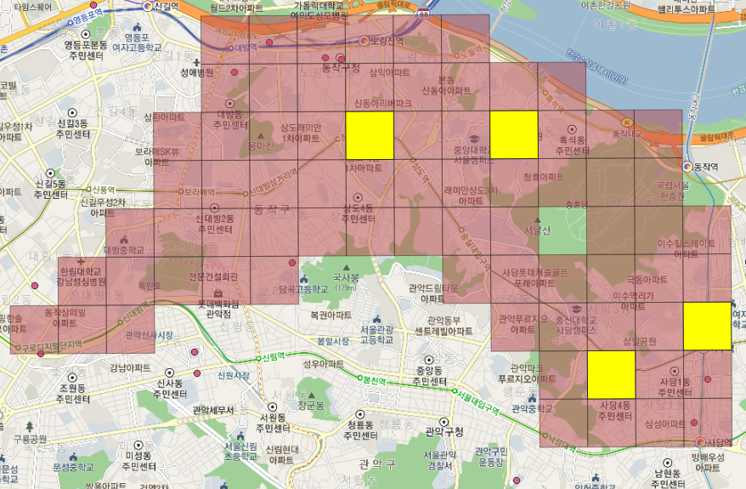
충전소 입지 분석
동대문구
동작구

Slide 21
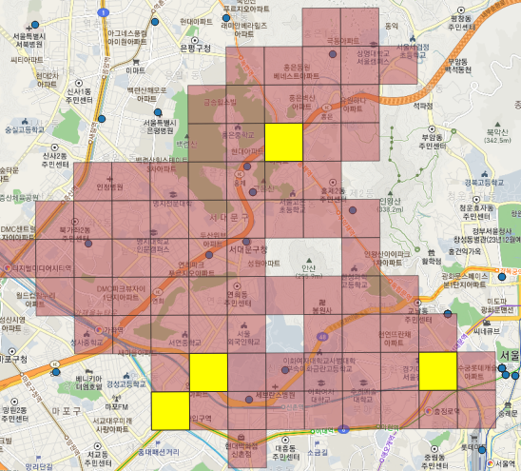
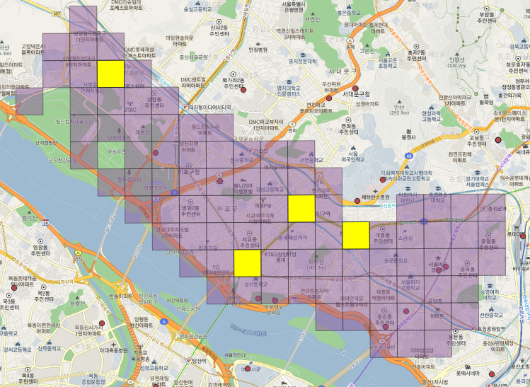
충전소 입지 분석
마포구
서대문구

Slide 22
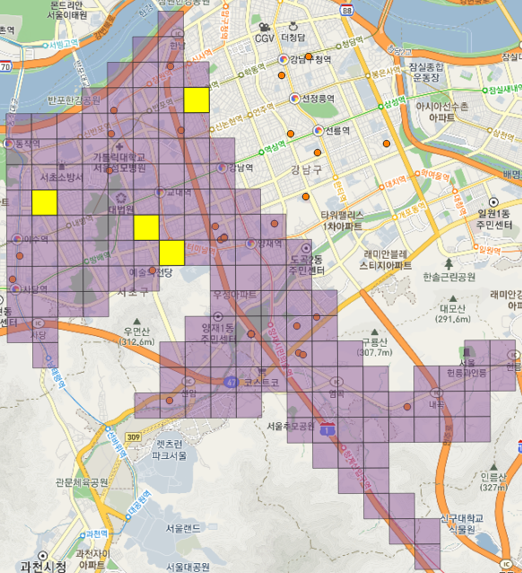
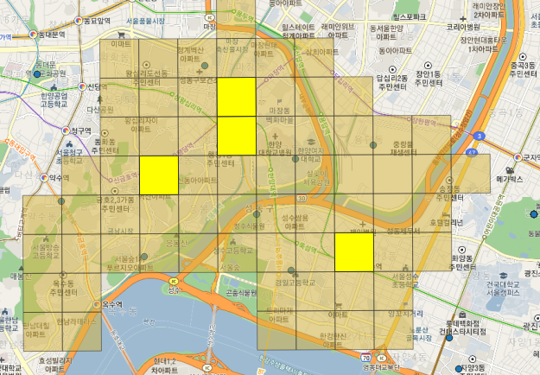
충전소 입지 분석
서초구
성동구

Slide 23
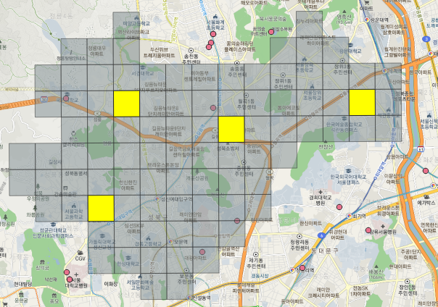
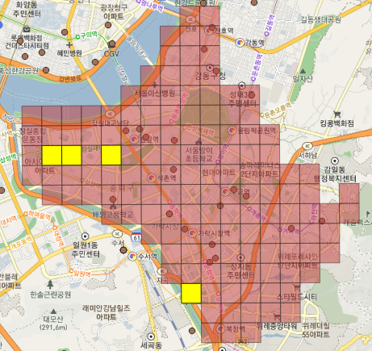
충전소 입지 분석
성북구
송파구

Slide 24
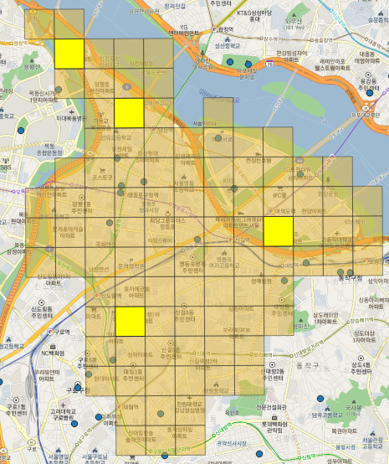
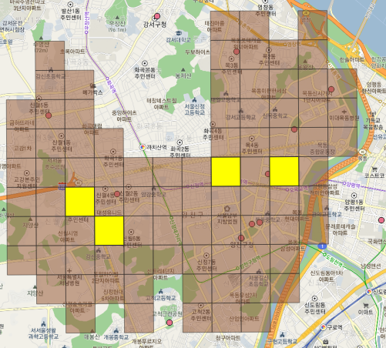
충전소 입지 분석
양천구
영등포구

Slide 25
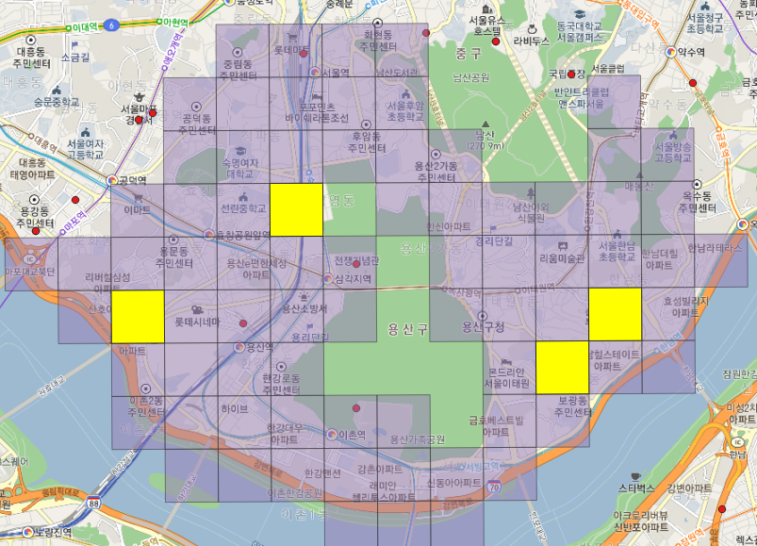
충전소 입지 분석
용산구
은평구

Slide 26
감 사 합 니 다

Slide 27
충전소 입지 분석
1. 분석 시나리오(계속)
충전소까지의 최단거리 계산
데이터 결합
입지 후보지 선정
각 격자의 중심에서 최단거리에 있는 충전소까지의 거리 계산
인구수, 교통량, 관심지점수, 최단거리데이터를 결합
거리점수 계산
매력점수 계산
거리점수 Top 100 제시

Slide 28
충전소 입지 분석
1. 분석 시나리오
격자 분할
교통량 계산
관심지점수 계산
자치구별로 500Mx500M 격자로 분할
격자별로 일 평균 통행량을 계산
격자별로 관심지점수 계산

Slide 29
충전소 입지 분석
1. 분석 시나리오(계속)
충전소까지의 최단거리 계산
데이터 결합
입지 후보지 선정
각 격자의 중심에서 최단거리에 있는 충전소까지의 거리 계산
인구수, 교통량, 관심지점수, 최단거리데이터를 결합
거리점수 계산
매력점수 계산
거리점수 Top 100 제시

